Slide 1
Лекция №2
Способы машинного обучения.
Типы решаемых задач.
Метрики производительности.
Технологический Университет
Королёв, 2020

Slide 2
Содержание
Способы машинного обучения.
Типы задач машинного обучения.
Метрики производительности.

Slide 3
Способы машинного обучения
Обучение с учителем.
Обучение без учителя.
Обучение с подкреплением.

Slide 4
Способы машинного обучения
Искусственный интеллект
Машинное обучение
Обучение с учителем
Обучение без учителя
Обучение с подкреплением

Slide 5
Что такое машинное обучение?
Входные
данные
Машинное обучение
Логика
Выходные
данные

Slide 6
Что такое машинное обучение?
Пусть
D – данные, описывающие некий опыт (набор событий),
T – решаемая задача,
P – метрика производительности.
Тогда задача машинного обучения:
С помощью данных D научить компьютер решать задачу T так, чтобы метрика производительности P полученного решения улучшалась.

Slide 7
Что такое машинное обучение?
Задача
Решение
Данные
Метрика

Slide 8
Обучение с учителем. Определение
Данные:
Каждая запись в данных D имеет вид (описание объекта, ответ):
D = {(x₁, y₁), …, (x_{N}, y_{N})}, где x_{i} ∈ X, y_{i} ∈ Y.
Задача:
Построить модель, которая по описанию объекта возвращает ответ.
F(x_{i}) = y_{i}, где x_{i} ∈ X, y_{i} ∈ Y.

Slide 9
Обучение с учителем. Варианты данных
Основные варианты задания x_{i} ∈ X:
Вектор характеристик объекта: x_{i} = {a_{i1}, …, a_{iM}},
где M –длина вектора, a_{ij} – значение j-й характеристики.
Временной ряд: x_{i} = g(t_{i}),
где g(t) – измерение некоторой величины в момент t.

Slide 10
Обучение с учителем
x_{i} ∈ X
Обучение с учителем
F()
y_{i} ∈ Y

Slide 11
Обучение без учителя. Определение
Данные:
D состоит только из описаний объектов:
D = {x₁, …, x_{N}}, где x_{i} ∈ X.
Задача:
Обнаружить зависимости между элементами множества D:
G(x_{i}, x_{j}), где x_{i}, x_{ij} ∈ X.

Slide 12
Обучение без учителя. Варианты данных
Основные варианты задания x_{i} ∈ X:
Вектор характеристик объекта: x_{i} = {a_{i1}, …, a_{iM}},
где M –длина вектора, a_{ij} – значение j-й характеристики.
Матрица расстояний: R = {r_{ij}},
где r_{ij} – расстояние между x_{i} и x_{j}.

Slide 13
Обучение без учителя
x_{i} ∈ X
Обучение без учителя
G()
Тип G()

Slide 14
Обучение с подкреплением. Описание
Автономный агент взаимодействует с внешней средой.
Внешняя среда задается набором состояний.
Агент может выполнять определённые действия.
Агент имеет стратегию: функцию преобразования состояния среды в действие.
В ответ на каждое действие агента внешняя среда формирует подкрепление (награду или наказание).
Используя подкрепление, агент модифицирует свою стратегию.

Slide 15
Обучение с подкреплением. Описание
SARSA = state, action, reward, state, action
S(t) → a(t) → r(t) → S(t+1) → a(t+1)

Slide 16
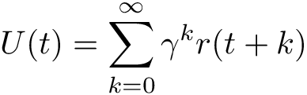
Обучение с подкреплением. Определение
Данные:
Множество состояний среды S = {s_{i}},
Множество действий A = {a_{i}},
Функция подкрепления r(s_{i}, a_{i}).
Задача:
Построить стратегию выбора действия в данной ситуации π(s_{i}, a_{i}) так, чтобы суммарное подкрепление агента росло:

Slide 17
Обучение с подкреплением
s_{i} ∈ S, a_{i} ∈ A
Обучение с подкреплением
π(s_{i}, a_{i})
r(s_{i}, a_{i})

Slide 18
Типы задач машинного обучения
Обучение с учителем:
Регрессия.
Классификация.
Обучение без учителя:
Кластеризация.

Slide 19
Регрессия
D = {(x₁, y₁), …, (x_{N}, y_{N})}, где x_{i} ∈ X, y_{i} ∈ Y.
F(x_{i}) = y_{i}, где x_{i} ∈ X, y_{i} ∈ Y.
y_{i} - число или вектор, состоящий из чисел.
Предполагаем, что существует зависимость, задаваемая F(), и пытаемся найти эту зависимость.

Slide 20

Регрессия. Метрики производительности.
Среднеквадратичная ошибка:
$$MSE=\frac{1}{N}\sum_{i=1}^{N}{{\left(y_{i}−{\hat{y}}_{i}\right)}^{2}}$$
где $y_{i}$ - значение из данных, ${\hat{y}}_{i}$ - результат работы модели.

Slide 21

Регрессия. Метрики производительности.
Средняя абсолютная ошибка:
$$MAE=\frac{1}{N}\sum_{i=1}^{N}{\left|y_{i}−{\hat{y}}_{i}\right|}$$
где $y_{i}$ - значение из данных, ${\hat{y}}_{i}$ - результат работы модели.

Slide 22
Классификация
D = {(x₁, y₁), …, (x_{N}, y_{N})}, где x_{i} ∈ X, y_{i} ∈ Y.
F(x_{i}) = y_{i}, где x_{i} ∈ X, y_{i} ∈ Y.
y_{i} – метка класса.
Пытаемся найти распределение x_{i} по классам.
Разделяют бинарную и многоклассовую классификацию.

Slide 23
Классификация. Метрики производительности.
Матрица путаницы (ошибок)
 | y = 1 (выборка) | y = 2 (выборка)
y = 1 (модель) | TP | FP
y = 2 (модель) | FN | TN

Slide 24

Классификация. Метрики производительности.
accuracy = $\frac{TP+TN}{TP+FP+TN+FN}$
precision = $\frac{TP}{TP+FP}$
recall = $\frac{TP}{TP+FN}$
F1 = $2 \frac{precision∗recall}{precision+recall}$

Slide 25
Классификация. Метрики производительности.
TP | FP
FN | TN
precision
recall

Slide 26
Кластеризация
D = {x₁, …, x_{N}}, где x_{i} ∈ X.
Пытаемся найти такие подмножества-кластеры для заданной функции похожести G(x_{i}, x_{j}), что элементы в одном кластере более похожи друг на друга, чем элементы из разных кластеров.

Slide 27
Кластеризация. Метрики производительности.
1. Внешние метрики – есть истинные метки.
2. Внутренние метрики – нет истинных меток:
Коэффициент силуэта
3. Используем блок обучения с учителем для определения метрики производительности блока обучения без учителя.

Slide 28
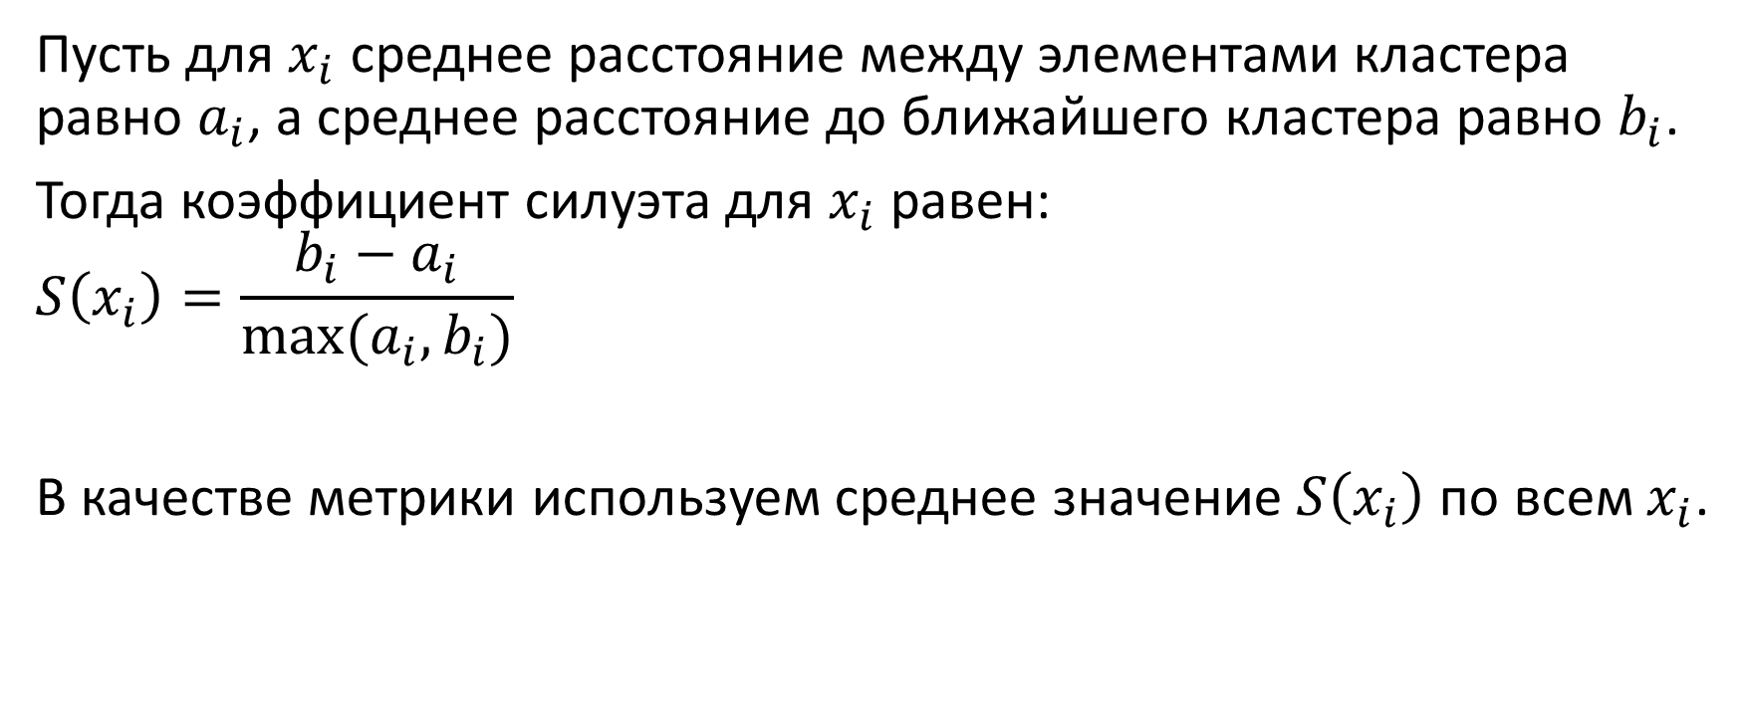
Кластеризация. Метрики производительности. Коэффициент силуэта.
Пусть для $x_{i}$ среднее расстояние между элементами кластера равно $a_{i}$, а среднее расстояние до ближайшего кластера равно $b_{i}$.
Тогда коэффициент силуэта для $x_{i}$ равен:
$$S\left(x_{i}\right)=\frac{b_{i}−a_{i}}{max⁡(a_{i},b_{i})}$$
В качестве метрики используем среднее значение $S\left(x_{i}\right)$ по всем $x_{i}$.

Slide 29
Ссылки
https://ru.wikipedia.org/wiki/Машинное_обучение
http://www.machinelearning.ru/
https://vas3k.ru/blog/machine_learning/

Slide 30
Спасибо за внимание

